Slide 1
TIẾT 7- BÀI 3: QUY ĐỊNH AN TOÀN TRONG PHÒNG THỰC HÀNH. GIỚI THIỆU MỘT SỐ DỤNG CỤ ĐO- SỬ DỤNG KÍNH LÚP VÀ KÍNH HIỂN VI QUANG HỌC (tt)
MỤC TIÊU
-Biết cách sử dụng kính lúp và kính hiển vi quang học.

Slide 2
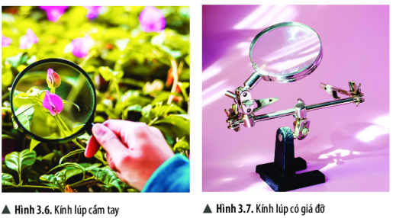
BÀI 3: QUY ĐỊNH AN TOÀN TRONG PHÒNG THỰC HÀNH. GIỚI THIỆU MỘT SỐ DỤNG CỤ ĐO- SỬ DỤNG KÍNH LÚP VÀ KÍNH HIỂN VI QUANG HỌC (tt)
4. Kính lúp và kính hiển vi
Tìm hiểu kính lúp và cách sử dụng kính lúp
Kính lúp dùng để làm gì?
Kính lúp được sử dụng để quan sát rõ hơn các vật thể nhỏ mà mắt thường khó quan sát.

Slide 3
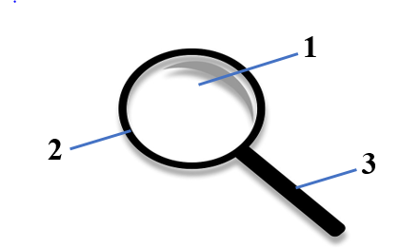
TIẾT 7- BÀI 3: QUY ĐỊNH AN TOÀN TRONG PHÒNG THỰC HÀNH. GIỚI THIỆU MỘT SỐ DỤNG CỤ ĐO- SỬ DỤNG KÍNH LÚP VÀ KÍNH HIỂN VI QUANG HỌC (tt)
4. Kính lúp và kính hiển vi
Hãy mô tả cấu tạo của kính lúp.
Tìm hiểu kính lúp và cách sử dụng kính lúp
Cấu tạo kính lúp gồm 3 bộ phận: mặt kính, khung kính, tay cầm (giá đỡ)
Mặt kính
Tay cầm
Khung kính

Slide 4
TIẾT 7- BÀI 3: QUY ĐỊNH AN TOÀN TRONG PHÒNG THỰC HÀNH. GIỚI THIỆU MỘT SỐ DỤNG CỤ ĐO- SỬ DỤNG KÍNH LÚP VÀ KÍNH HIỂN VI QUANG HỌC (tt)
4. Kính lúp và kính hiển vi
Hãy mô tả cách sử dụng kính lúp.
Tìm hiểu kính lúp và cách sử dụng kính lúp
Cách sử dụng: cầm kính lúp, để mặt kính sát vật mẫu và điều chỉnh khoảng cách giữa kính với vật mẫu cho tới khi nhìn rõ vật.
Mặt kính
Tay cầm
Khung kính

Slide 5

TIẾT 7- BÀI 3: QUY ĐỊNH AN TOÀN TRONG PHÒNG THỰC HÀNH. GIỚI THIỆU MỘT SỐ DỤNG CỤ ĐO- SỬ DỤNG KÍNH LÚP VÀ KÍNH HIỂN VI QUANG HỌC (tt)
4. Kính lúp và kính hiển vi
Tìm hiểu kính lúp và cách sử dụng kính lúp
Khi sử dụng kính lúp thì kích thước của vật thay đổi như thế nào so với khi không sử dụng?
Kích thước của vật tăng lên so với khi không dung kính

Slide 6

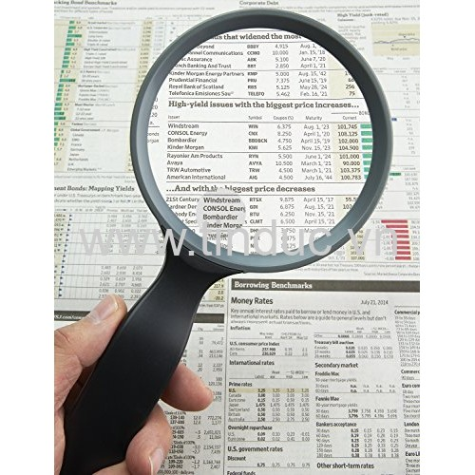
TIẾT 7- BÀI 3: QUY ĐỊNH AN TOÀN TRONG PHÒNG THỰC HÀNH. GIỚI THIỆU MỘT SỐ DỤNG CỤ ĐO- SỬ DỤNG KÍNH LÚP VÀ KÍNH HIỂN VI QUANG HỌC (tt)
4. Kính lúp và kính hiển vi
Tìm hiểu kính lúp và cách sử dụng kính lúp
Em hãy dùng kính lúp đọc các dòng chữ trong sách giáo khoa. Ghi nhận xét ra giấy
Chữ có kích thước to và dễ quan sát hơn

Slide 7
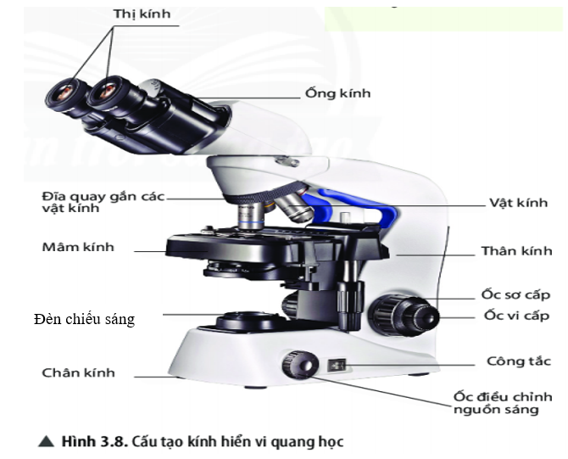
TIẾT 7- BÀI 3: QUY ĐỊNH AN TOÀN TRONG PHÒNG THỰC HÀNH. GIỚI THIỆU MỘT SỐ DỤNG CỤ ĐO- SỬ DỤNG KÍNH LÚP VÀ KÍNH HIỂN VI QUANG HỌC (tt)
4. Kính lúp và kính hiển vi
Tìm hiểu kính hiển vi quang học và cách sử dụng kính hiển vi quang học
Kính hiển vi quang học dùng để làm gì?
Kính hiển vi được sử dụng để quan sát các vật thể có kích thước nhỏ mà mắt thường không thể nhìn thấy.

Slide 8
TIẾT 7- BÀI 3: QUY ĐỊNH AN TOÀN TRONG PHÒNG THỰC HÀNH. GIỚI THIỆU MỘT SỐ DỤNG CỤ ĐO- SỬ DỤNG KÍNH LÚP VÀ KÍNH HIỂN VI QUANG HỌC (tt)
4. Kính lúp và kính hiển vi
Tìm hiểu kính hiển vi quang học và cách sử dụng kính hiển vi quang học
Quan sát hình 3.8, chỉ rõ bộ phận cơ học và quang học trong cấu tạo kính hiển vi quang học
Bộ phận cơ học: chân kính, thân kính, ống kính, mâm kính, đĩa quay, ốc sơ cấp, ốc vi cấp, công tắc, ốc điều chỉnh ánh sáng
Bộ phận quang học: thị kính, vật kính, đèn chiếu sáng.

Slide 9
TIẾT 7- BÀI 3: QUY ĐỊNH AN TOÀN TRONG PHÒNG THỰC HÀNH. GIỚI THIỆU MỘT SỐ DỤNG CỤ ĐO- SỬ DỤNG KÍNH LÚP VÀ KÍNH HIỂN VI QUANG HỌC (tt)
4. Kính lúp và kính hiển vi
Tìm hiểu kính hiển vi quang học và cách sử dụng kính hiển vi quang học
Cấu tạo kính hiển vi quang học bao gồm mấy hệ thống chính?
Cấu tạo kính hiển vi quang học bao gồm 4 hệ thống chính:
+ Hệ thống giá đỡ: chân kính, thân kính, mâm kính.
+ Hệ thống chiếu sáng: đèn chiếu sáng
+ Hệ thống phóng đại: thị kính, vật kính
+ Hệ thống điều chỉnh: đĩa quay, ốc sơ cấp, ốc vi cấp, ốc điều chỉnh ánh sang.

Slide 10
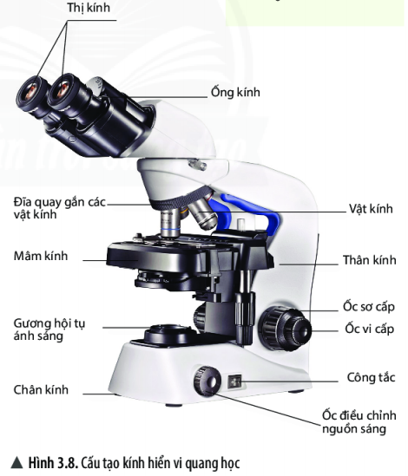
TIẾT 7- BÀI 3: QUY ĐỊNH AN TOÀN TRONG PHÒNG THỰC HÀNH. GIỚI THIỆU MỘT SỐ DỤNG CỤ ĐO- SỬ DỤNG KÍNH LÚP VÀ KÍNH HIỂN VI QUANG HỌC (tt)
4. Kính lúp và kính hiển vi
Tìm hiểu kính hiển vi quang học và cách sử dụng kính hiển vi quang học
Kính hiển vi quang học có vai trò gì trong nghiên cứu khoa học?
Giúp quan sát được chi tiết cấu tạo rất nhỏ của tế bào, vi khuẩn, virut mà bằng kính lúp không nhìn thấy được.

Slide 11
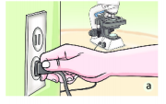
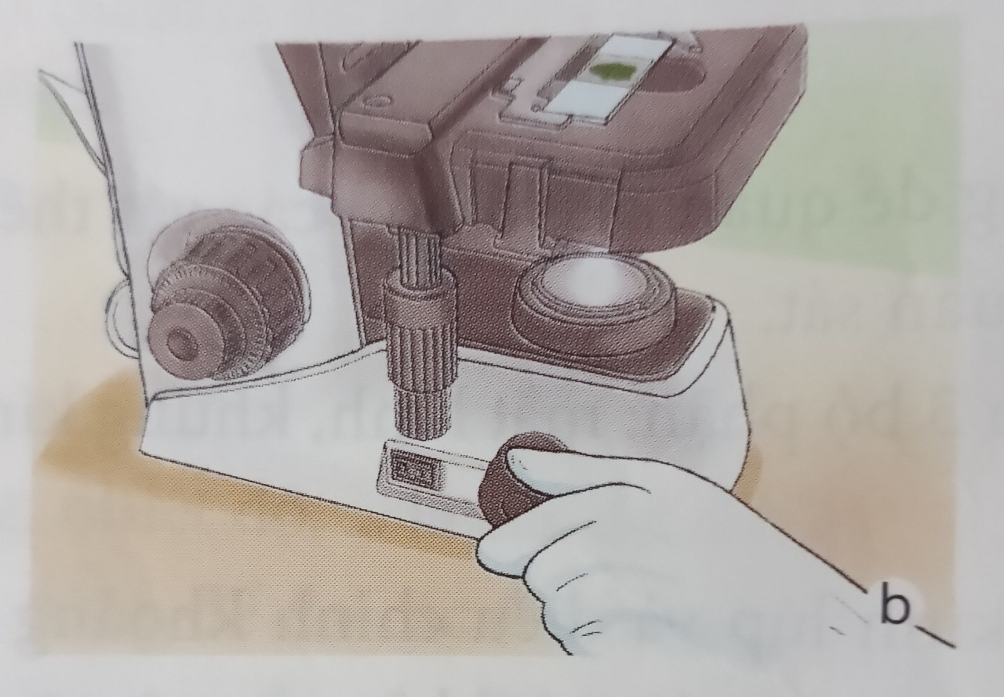
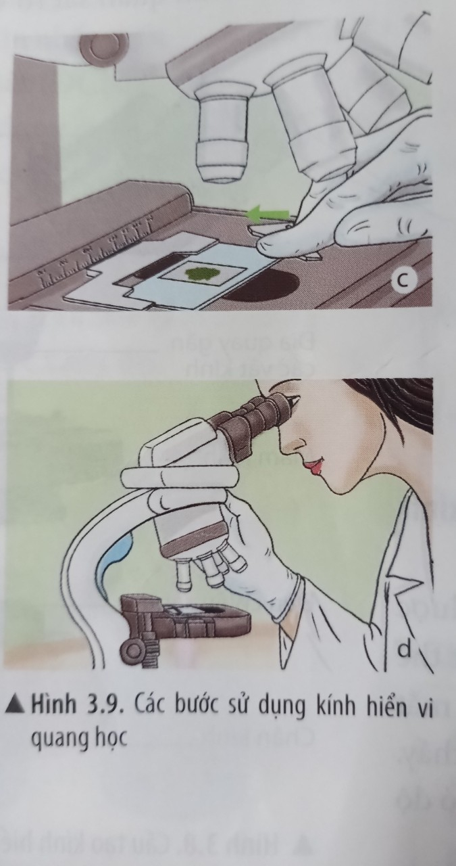
Trình bày cách sử dụng kính hiển vi quang học
Bước 1: chuẩn bị kính: đặt kính vừa tầm quan sát gần nguồn điện
Bước 2: Điều chỉnh ánh sáng: bật công tắc đèn và điều chỉnh độ sáng đèn phù hợp.
Bước 3: Quan sát vật mẫu:
-Đặt tiêu bản lên mâm kính.
-Điều chỉnh ốc sơ cấp, đưa vật kính đến vị trí gần tiêu bản.
-Mắt hướng vào thị kính, điều chỉnh ốc sơ cấp nâng vật kính lên cho tới khi quan sát được mẫu vật thì chuyển sang điều chỉnh ốc vi cấp để nhìn rõ các chi tiết bên trong.
Để thay đổi độ phóng đại kính hiển vi, quay mâm kính để lựa chọn vật kính phù hợp

Slide 12


TIẾT 7- BÀI 3: QUY ĐỊNH AN TOÀN TRONG PHÒNG THỰC HÀNH. GIỚI THIỆU MỘT SỐ DỤNG CỤ ĐO- SỬ DỤNG KÍNH LÚP VÀ KÍNH HIỂN VI QUANG HỌC (tt)
4. Kính lúp và kính hiển vi
Thực hành các bước sử dụng kính hiển vi quang học.
Thực hành sử dụng kính hiển vi quang học để quan sát một số tiêu bản trong phòng thực hành.
Vẽ hình ảnh quan sát được ra giấy/vở.

